Slide 1
男性生殖系统
——精子的发生

Slide 2
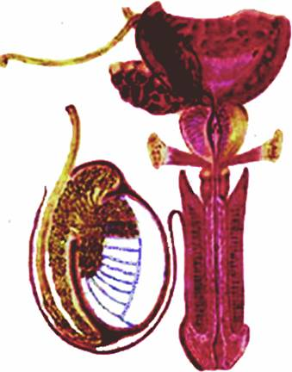
男性生殖系统的组成
男性性腺
  睾丸
生殖管道
  附睾、输精管、尿道
附属腺
  精囊腺、前列腺、尿道球腺
外生殖器
  阴囊、阴茎

Slide 3
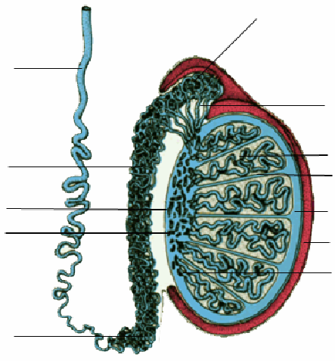
一、睾丸(testis)
附睾头
输精管
输出小管
生精小管
附睾体
小隔
睾丸纵隔
白膜
睾丸
鞘膜腔
直精小管
附睾

Slide 4
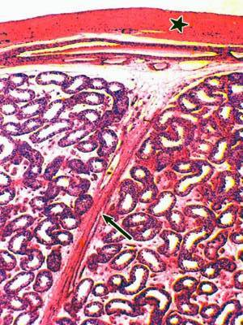
一、睾丸(testis)
浆膜（鞘膜脏层）
白膜(tunica albuginea)由 致密结缔组织
白膜在睾丸后缘增厚形成睾丸纵隔(mediastinum testis)

Slide 5
一、睾丸(testis)
纵隔结缔组织伸入睾丸实质，将实质分为小叶。每个睾丸小叶内有1-4条弯曲细长的生精小管。
生精小管在睾丸纵隔处变为短而直的直精小管。直精小管进入睾丸纵隔相互吻合形成睾丸网。生精小管之间的疏松结缔组织称睾丸间质。

Slide 6
（一）生精小管
生精上皮(spermatogenic epithelium)
  生精细胞(spermatogenic cells)
  支持细胞
基膜明显
基膜外侧有胶原纤维和梭形的肌样细胞

Slide 7
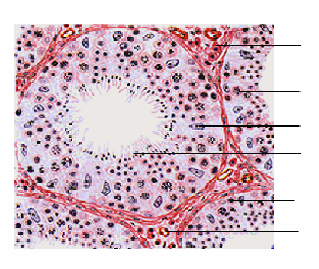
睾丸间质细胞
精子细胞
初级精母细胞
支持细胞
精子
精原细胞
毛细血管
生精小管与睾丸间质

Slide 8
生精细胞
精原细胞(spermatogonium)
初级精母细胞(primary spermatocyte)
次级精母细胞(secondary spermatocyte)
精子细胞(spermatid)
精子(spermatozoon)

Slide 9
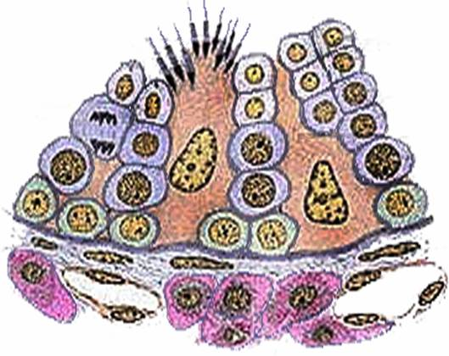
胞质桥
精子
精子细胞
精子细胞
次级精母细胞
减数分裂
支持细胞
初级精母细胞
精原细胞
基膜
肌样细胞
毛细血管
睾丸间质细胞
生精细胞与支持细胞关系模式图

Slide 10
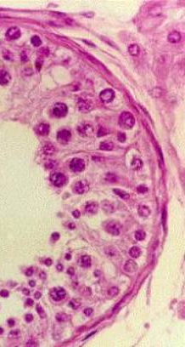
精原细胞(spermatogonium)
来源于胚胎时期的原始生殖细胞，紧贴生精上皮的基膜。
圆形或卵圆形， 直径12µm
可分为A 型和 B 型

Slide 11
精原细胞(spermatogonium)
  A 型
    核卵圆形，染色质深染
    生精细胞的干细胞
  B 型
    核圆，周边有较粗的染色质颗粒
    分化为初级精母细胞

Slide 12
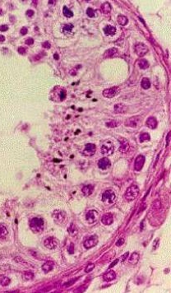
初级精母细胞(primary spermatocyte)
位于精原细胞近腔侧
圆形，直径约18µm
核大而圆，内含染色质丝
核型为46, XY
经DNA复制后（4n DNA），进行第一次成熟分裂，形成两个次级精母细胞。

Slide 13
次级精母细胞(secondary spermatocyte)
位于初级生精细胞的近腔侧
圆形，直径约12µm
核圆形，染色较深
核型为23, X 或23, Y（2n DNA）
进行第二次成熟分裂，形成两个精子细胞（1n DNA）。
由于次级精母细胞存在时间短，因此在生精小管的切片中不易观察到。

Slide 14
精子细胞(spermatid)
位于近腔侧
圆形，直径约8µm
核大而圆，染色质细密
细胞经过复杂的形态变化，逐渐转变为精子。

Slide 15
精子形成的主要变化
核染色质高度浓缩，核变长并移向细胞的一侧，构成精子的头部。
高尔基复合体形成顶体泡，相互融合增大，形成帽状覆盖核的头端，形成顶体。
中心体迁移到顶体对侧，其中一个中心粒的微管延长，形成轴丝，成为精子尾部主要结构。
线粒体聚集，缠绕在轴丝近段周围，形成线粒体鞘。
多余的胞质汇聚于尾侧，形成残余胞质，最后脱落。

Slide 16
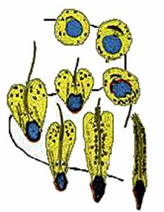
高尔基复合体
顶体泡
中心粒
鞭毛
顶体
纤维鞘
线粒体鞘
精子形成模式图

Slide 17
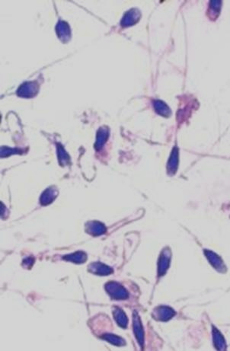
精子(sprematozoon)
形似蝌蚪，长约60µm
分头、尾两部
头部正面观呈卵圆形，侧面观呈梨形。
头内有一个高度浓缩的细胞核，核的前2/3有顶体覆盖。

Slide 18
精子(sprematozoon)
尾部分为颈段、中段、主段和末段
  颈段短， 内含中心粒
  中段的外侧包有线粒体鞘，是精子的能量供应中心。
  主段最长，外周为纤维鞘
  末段短，其内仅有轴丝

Slide 19
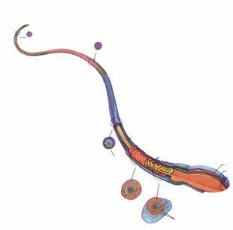
末段
主段
纤维鞘
线粒体
顶体
纤维鞘
核膜
中段
核
颈
头
线粒体鞘

Slide 20
精子发生(spermatogenesis)
从精原细胞发育成为精子的过程称精子发生，经历了精原细胞的增殖、精母细胞的成熟分裂和精子形成三个阶段，在人需64±4.5天。

Slide 21
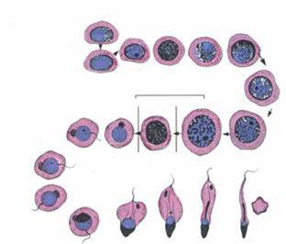
初级精母细胞
细线期
偶线期
A型
精原细胞
B型
粗线期
减数分裂
次级精母细胞
精子细胞
残余体
精子

Slide 22
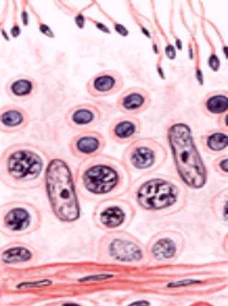
支持细胞(sustentacular cell)
LM ：
  细胞呈不规则的长锥形，从生精小管基底一直伸达腔面。
  细胞轮廓不清
  核近似卵圆形或三角形，染色浅，核仁明显。

Slide 23
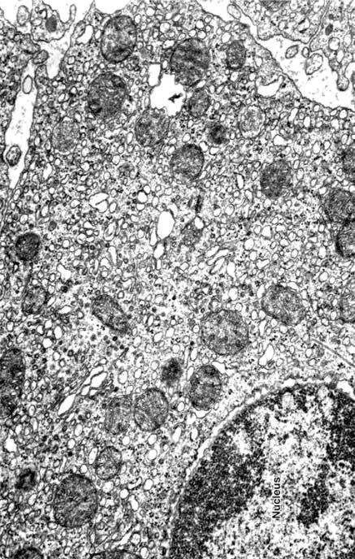
支持细胞(sustentacular cell)
EM：
  滑面内质网
  粗面内质网
  高尔基复合体
  线粒体
  溶酶体
  紧密连接
  微丝、微管

Slide 24
支持细胞(sustentacular cell)
功能 ：
  对生精细胞起支持和营养作用
  吞噬和消化精子成熟后脱落的残余胞质
  合成和分泌雄激素结合蛋白和抑制素
  微丝和微管的收缩可使不断成熟的生精细胞向腔面移动，促使精子释入管腔。
  参与构成血—睾屏障

Slide 25
血—睾屏障(blood-testis barrier)
血睾屏障位于生精小管与血液之间，其组成包括毛细血管内皮及基膜、结缔组织、生精上皮基膜及支持细胞紧密连接。
血睾屏障可阻止某些物质进入生精上皮，形成并维持有利于精子发生的微环境；防止精子抗原物质逸出而引发自身免疫反应。

Slide 26
（二）睾丸间质
位于生精小管之间，是富含血管、淋巴管的疏松结缔组织。
含睾丸间质细胞 testicular interstitial cell , 又称Leydig 细胞

Slide 27
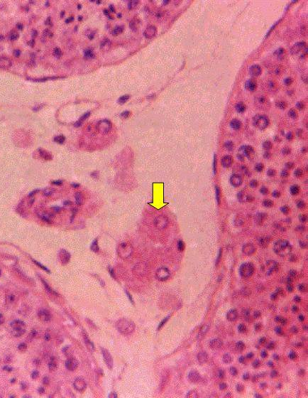
睾丸间质细胞(testicular interstitial cell)
LM：
  细胞呈圆形或多边形
  核圆，居中，胞质嗜酸性
EM：
  具有分泌类固醇激素细胞的超微结构特征
功能
  分泌雄激素(androgen)

Slide 28
（三）直精小管和睾丸网
直精小管(tubulus rectus)
  管壁上皮为单层立方或矮柱状
  无生精细胞
睾丸网(rete testis)
  由单层立方上皮组成
  管腔大而不规则

Slide 29
（四）睾丸功能的内分泌调节和年龄性变化
下丘脑分泌的促性腺激素释放激素(GnRH)促进腺垂体远侧部的促性腺激素细胞分泌卵泡刺激素(FSH)和黄体生成素(LH)。
  LH可刺激间质细胞合成和分泌雄激素
  FSH可促进支持细胞合成雄激素结合蛋白
支持细胞分泌的抑制素和间质细胞合成的雄激素又可反馈抑制GnRH、 FSH和 LH的分泌。

Slide 30
（四）睾丸功能的内分泌调节和年龄性变化
幼年期的睾丸生精小管发育不完善
10岁后出现管腔，管壁主要有未分化的精原细胞和支持细胞。
青春期后生精小管的生精上皮开始分化，出现各级生精细胞，并有成熟精子发生。
25岁左右，生精细胞和间质细胞的发育最旺盛。
30岁以后，生精小管开始出现退行性变化。
40岁以后间质细胞开始减少，睾丸的生精活动逐渐减退。

Slide 31
二、生殖管道
附睾
输精管
尿道

Slide 32
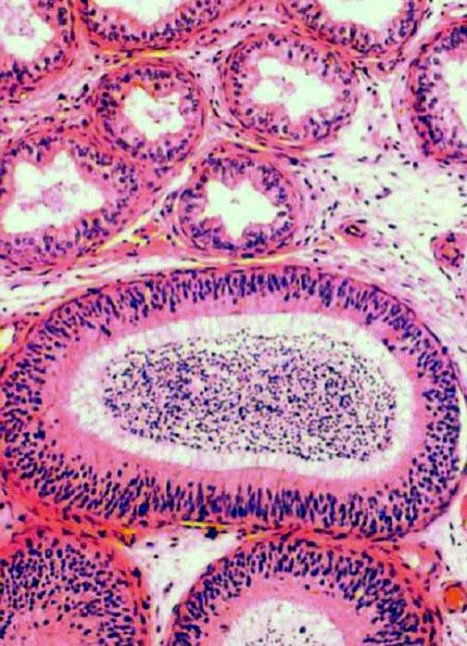
（一）附睾(epididymis)
位于睾丸的后上方
分头、体、尾三部
头部主要由输出小管组成
体部和尾部由附睾管组成

Slide 33
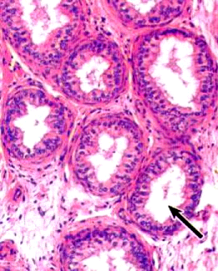
输出小管
管腔不规则
上皮由高柱状纤毛细胞和低柱 状细胞相间排列构成
基膜周围有环形平滑肌和少量结缔组织

Slide 34
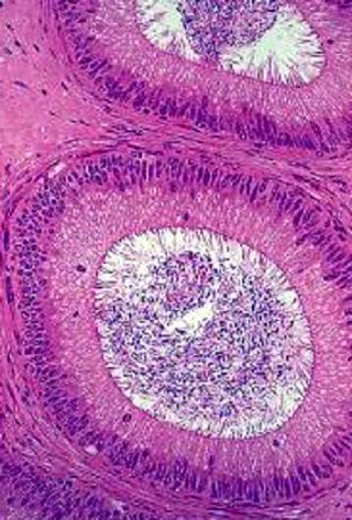
附睾管
管腔规则
上皮为假复层纤毛柱状上皮
由主细胞和基细胞组成
基膜周围有环形平滑肌
腔内充满精子和分泌物

Slide 35
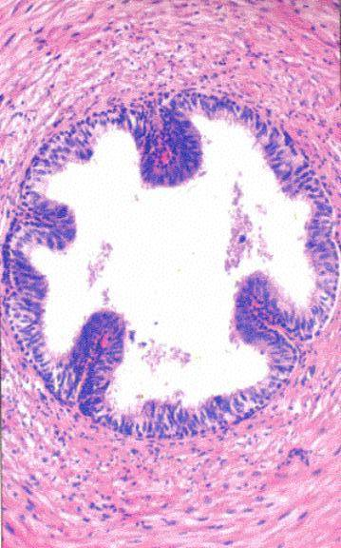
（二）输精管
壁厚腔小的肌性管道
管壁由粘膜、肌层和外膜组成。

Slide 36
三、附属腺
前列腺(prostate)
  形如板栗
  环于尿道起始部
精囊腺
尿道球腺

Slide 37
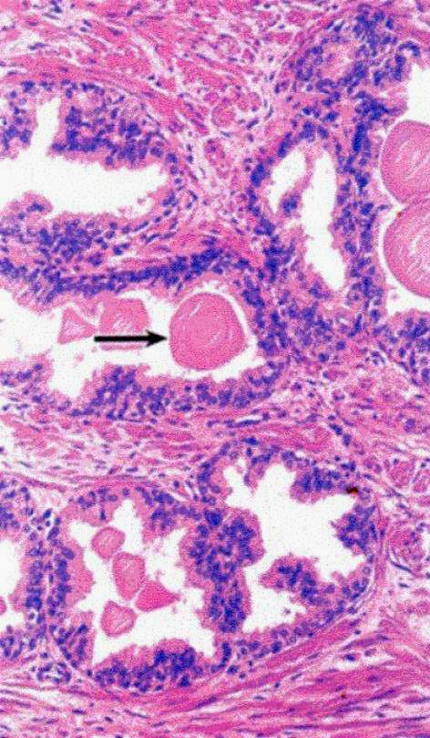
前列腺
被膜
实质
  分泌部由单立、单柱状上皮和假复层柱状上皮 构成。腔内可见嗜酸性板层小体 — 前列腺凝固体，钙化成前列腺结石。
  导管部开口于尿道精阜两侧

Slide 38
前列腺
功 能
  前列腺分泌物为乳白色液体，是构成精液的主要成分。

Slide 39
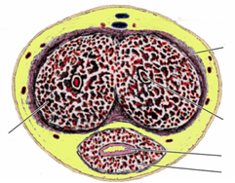
四、阴 茎
两条阴茎海绵体
一条尿道海绵体
白膜
阴茎深动脉
阴茎海绵体
尿道
尿道海绵体

